Slide 1
CONTRATAÇÕES DE TIC NA à Luz das IN01 e 02 SGD/2019
PROF. WALTER CUNHA
walter.cunha@cgu.gov.br
about.me/waltercunha
Notes:
Se encontrarem algum erro por favor avisarem, de modo que eu possa corrigir logo;
Por mais que se revise, erros são quase inevitáveis.

Slide 2
Notes:
- Se o meu curso fosse um voo, eu vou apresentar o que gera mais turbulência.

Slide 3
PROFESSOR
Diretor de Planejamento e Desenvolvimento Institucional da CGU (Governança Corporativa e Gestão Estratégica) – AFFC
Gestor do Programa de Fortalecimento da Prevenção e Combate à Corrupção na Gestão Pública Brasileira – PROPREVINE - 2014 a 2018
Metodologia de Riscos e do Programa de Integridade da CGU
Líder da Equipe de Projetos e Contrações de TI (2012 a 2015)

Slide 4
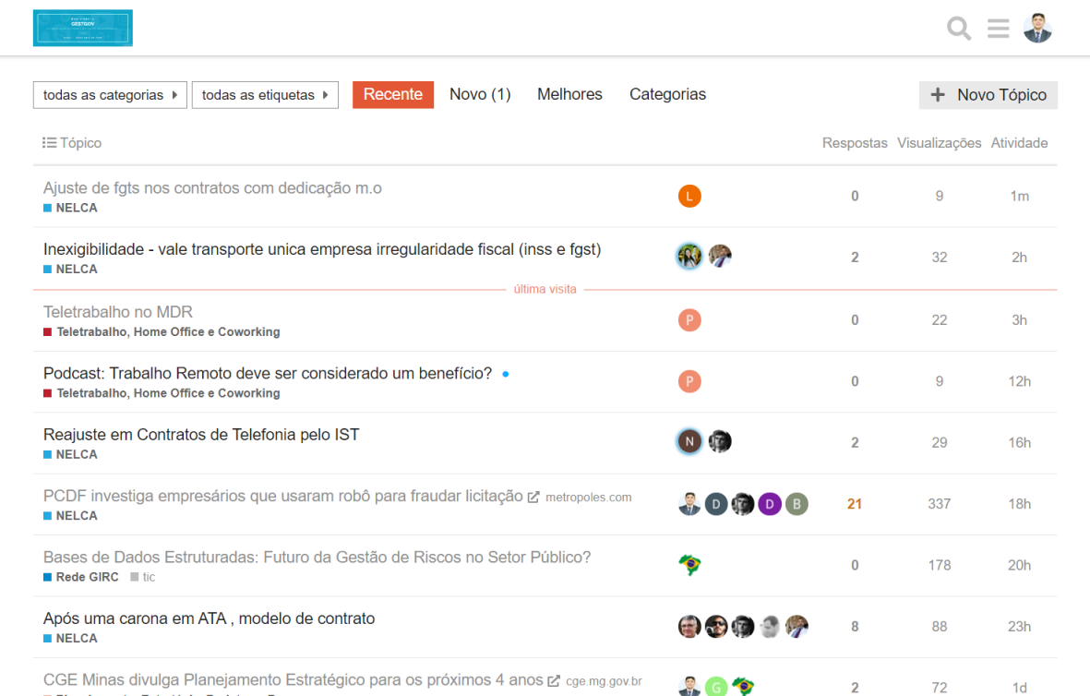
GESTGOV
https://gestgov.discourse.group
Notes:
Convidar os alunos para entrarem. Se a dúvida dor geral, por favor colocar lá.
Fazer uma demonstração. Mostrar o tópico de métricas de TIC.

Slide 5
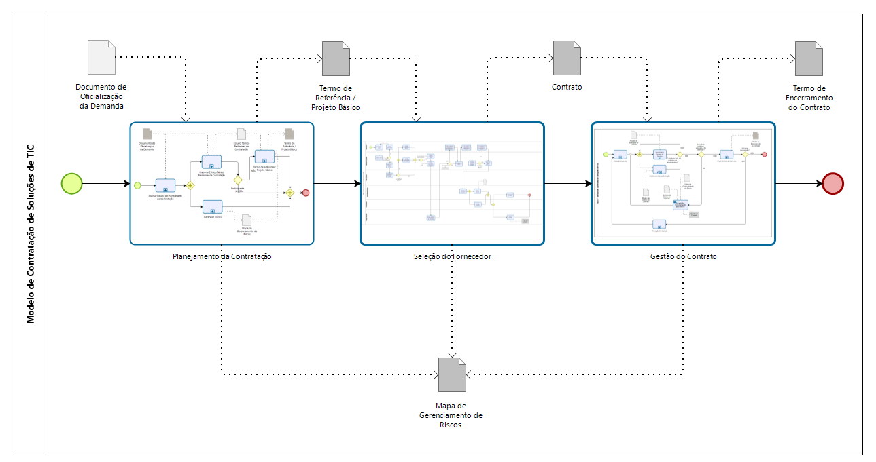
IN SGD/ME nº 1 e nº 2/2019 – “Destaques”
Notes:
- Eu ia colocar “treta” mas o povo sempre fala que eu sou muito coloquial.

Slide 6
Notes:
- Se o meu curso fosse um voo, eu vou apresentar o que gera mais turbulência.

Slide 7
IN SGD/ME nº 1/2019 - Mudanças
Definições:
Gestor do Contrato: Servidor com atribuições gerenciais, preferencialmente da Área Requisitante da Solução, designado para coordenar e comandar o processo de gestão e fiscalização da execução contratual, indicado por autoridade competente
Autorização para o faturamento, a cargo do Gestor do Contrato
Notes:
- Segue a IN01 ME/CGU 2016

Slide 8
IN SGD/ME nº 1/2019 - Mudanças
Contratações com empresas públicas (dispensa e inexigibilidade)
Aplicação integral da IN (Acórdão nº 598/2018 – TCU - Plenário), incluindo ampla pesquisa de preços, considerando o mercado.
(...)
Não confundir a dispensa/inexigibilidade do CERTAME, com DESOBRIGAÇÃO de PLANEJAR
PLANEJAR é deve ser um ato “natural” como FISCALIZAR
Notes:
A IN 04 não se aplicava integralmente à Dispensa e Inexigibilidade
Se você quiser planejar, sempre pode. É só atentar para a economicidade.

Slide 9
IN SGD/ME nº 1/2019 - Mudanças
Estudo Técnico Preliminar (ETP)
Documento que descreve as análises realizadas em relação às condições da contratação em termos de necessidades, requisitos, alternativas, escolhas, resultados pretendidos e demais características, e que demonstra a viabilidade técnica e econômica da contratação
* Análise do Custo Total de Propriedade (TCO)
Notes:
IN 40
Tirou o protagonismo do TR

Slide 10
IN SGD/ME nº 1/2019 - Mudanças
Gerenciamento de Riscos
O Mapa de Gerenciamento de Riscos deve ser juntado aos autos do processo administrativo, pelo menos:
• ao final da elaboração do Termo de Referência ou Projeto Básico
• ao final da fase de Seleção do Fornecedor
• após eventos ou mudanças relevantes e
• uma vez ao ano, durante a gestão do contrato
Notes:
Ao longo de todo o processo.

Slide 11
IN SGD/ME nº 1/2019 - Mudanças
Análise de documentos dos participantes SRP e adesões
Art.9º
(...)
§3º A participação de órgão ou entidade em registro de preços será fundamentada na compatibilidade do Estudo Técnico Preliminar e outros documentos de planejamento da contratação do órgão interessado na participação com o TR ou PB do órgão gerenciador, facultada a solicitação de informações adicionais

Slide 12
IN SGD/ME nº 1/2019 - Mudanças
Análise de documentos dos participantes SRP e adesões
Art.9º
(...)
§4º O órgão interessado em aderir a ata de registro de preços deverá encaminhar os artefatos de planejamento (DOD, ETP, TR/PB) para análise do órgão gerenciador da ata que autorizará ou não a sua adesão, observando-se o disposto no art.22 do Decreto nº 7.892, de 2013.
Notes:
- Lutei muito contra isso.

Slide 13
IN SGD/ME nº 1/2019 - Mudanças
Segregação de Funções
Os papéis de integrantes e fiscais das equipes não poderão ser acumulados pelo mesmo servidor, salvo quanto aos papéis de Integrante Requisitante e Técnico, em casos excepcionais, mediante justificativa fundamentada nos autos, e aprovados pelo Comitê de Governança Digital do órgão ou entidade
Notes:
Antes: Não se encontrava de forma explícita a vedação de acumulação de papéis de integrantes e de fiscais nas equipes.
Falar que isso foi tratado pelo CGI da CGU
Dependendo da capacidade operacional (se não tem tu, vai tu mesmo) – por exemplo o “pregoeiro”

Slide 14
IN SGD/ME nº 1/2019 - Mudanças
Autoridade Máxima de TIC
Sua designação para integrar a Equipe de Planejamento da Contratação ou atuar como fiscal -> mediante justificativa fundamentada nos autos
Caso a autoridade máxima da Área de TIC venha a compor a Equipe de Planejamento da Contratação, a autoridade que assinará o ETP será aquela superior à autoridade máxima da Área de TIC
Notes:
- Promove a segregação das funções (direção x atividades de planejamento da contratação e fiscalização do contrato)
- Maior responsabilização da autoridade máxima de TIC ao exigir que ele também assine o ETP e o TR ou PB
- A presença da autoridade máxima na equipe pode inibir opiniões contrárias.
O TR/PB será assinado pela Equipe de Planejamento da Contratação e pela autoridade máxima da Área de TIC e aprovado pela autoridade competente

Slide 15
IN SGD/ME nº 1/2019 - Mudanças
Assinatura do TR
O TR/PB será assinado pela Equipe de Planejamento da Contratação e pela autoridade máxima da Área de TIC e aprovado pela autoridade competente
Notes:
Se o TIC fizer parte da equipe ele não pode assinar o TR.

Slide 16
IN SGD/ME nº 1/2019 - Mudanças
Papéis na Seleção Fornecedor
Caberá à Equipe de Planejamento da Contratação, durante a fase de Seleção do Fornecedor:
I – analisar as sugestões feitas pelas Áreas de Licitações e Jurídica para o TR/PB e demais documentos de sua responsabilidade
II – apoiar tecnicamente o pregoeiro ou a Comissão de Licitação na resposta aos questionamentos ou às impugnações dos licitantes e
III – apoiar tecnicamente o pregoeiro ou a Comissão de Licitação na análise e julgamento das propostas e dos recursos apresentados pelos licitantes e na condução de eventual Prova de Conceito
Notes:
Antes era apenas a área de TI

Slide 17
IN SGD/ME nº 1/2019 - Mudanças
Recebimento Definitivo
VIII – confecção e assinatura do Termo de Recebimento Definitivo, a cargo do Fiscal Requisitante e Fiscal Técnico do Contrato, com base nas informações produzidas nos incisos I a VII deste artigo

Slide 18
IN SGD/ME nº 1/2019 - Mudanças
Fiscal Administrativo passa a contribuir explicitamente para:
• Verificação da manutenção da necessidade, economicidade e oportunidade da contratação (apoio ao Fiscal Requisitante)
• Manutenção do Histórico de Gestão do Contrato (apoio ao Gestor do Contrato)
• Recebimento dos Termos de Ciência assinados pelos novos empregados
* E o Pregoeiro?

Slide 19
IN SGD/ME nº 1/2019 - Mudanças
Transparência
Ampliação da transparência, por meio da obrigação de se publicar* em sítio eletrônico os artefatos de planejamento:
a) Até a data de publicação do edital da licitação ou
b) Até a data de publicação do extrato de contratação, nos casos de contratação direta ou
c) Até a data de assinatura do contrato, nos casos de adesão à ata de registro de preços
Contratos e seus Termos Aditivos:
a) Até 30 dias após suas assinaturas
Notes:
*Observando – se a legislação específica relativa à proteção de informações (Ex: Lei n°12.527/2011)

Slide 20
Notes:
- Se o meu curso fosse um voo, eu vou apresentar o que gera mais turbulência.

Slide 21
Diretrizes Anexos
Contratação de licenciamento de software e serviços agregados
O órgão ou entidade deverá demandar os volumes de licenças e serviços agregados, de forma gradual, seguindo cronograma de implantação, cabendo o pagamento apenas sobre os quantitativos demandados, fornecidos e efetivamente implantados
Vedado:
Cobrança Retroativa
Reativação de Serviço Agregados

Slide 22
Diretrizes Anexos
Contratação de licenciamento de software e serviços agregados
O órgão ou entidade deverá exigir das empresas licitantes declaração que ateste a não ocorrência do registro de oportunidade
Notes:
Falar do CADE.

Slide 23
Diretrizes Anexos
Contratação de serviços de desenvolvimento, sustentação e manutenção de software
É vedada a utilização dos serviços contratados para o desenvolvimento de softwares de atividades de área meio*, salvo nos casos em que o órgão ou entidade tenha obtido autorização do órgão central do SISP ou do Órgão Central do respectivo sistema estruturador
Notes:
* (softwares) utilizados para apoio de atividades de gestão ou administração (gestão de recursos humanos, ponto eletrônico, portaria, biblioteca, almoxarifado, patrimônio, contratos, frotas, GED), e que não têm por objetivo o atendimento às áreas finalísticas para a consecução de políticas públicas ou programas temáticos

Slide 24
Diretrizes Anexos
Contratação de serviços de desenvolvimento, sustentação e manutenção de software
O órgão ou entidade poderá estabelecer no edital patamar de preço para presunção de inexequibilidade, com base em pesquisas de mercado e de contratações similares
Notes:
- Editais do TCU e do Bacen de Desenvolvimento Ágil

Slide 25
Diretrizes Anexos
Contratação de infraestrutura de centro de dados, serviços em nuvem, sala-cofre e sala segura
É vedada a contratação para criação ou ampliação de salas-cofre e salas seguras, salvo nos casos em que o órgão ou entidade tenha obtido autorização prévia do Órgão Central do SISP
Notes:
EGD2016-2019:OE.04 – Compartilhar e integrar infraestruturas, dados, processos, sistemas e serviços

Slide 26
IN SGD/ME nº 2, de 4 de abril de 2019
ENCAMINHAMENTO À SGD/ME (ALÇADA)
Contratações de bens e serviços de TIC com valor global estimado superior a R$ 28.600.000,00
Atas de registro de preços de serviços de TIC passíveis de adesão por órgãos ou entidade não participantes, independentemente do valor

Slide 27
IN SGD/ME nº 2, de 4 de abril de 2019
ENCAMINHAMENTO À SGD/ME (ALÇADA)
Licitações: antes da fase externa da licitação
Dispensa ou Inexigibilidade: antes da assinatura do contrato
Notes:
Antes: A contratação deveria estar alinhada ao PDTI.

Slide 28
Catálogo de Soluções de TIC
Catálogo de Soluções de TIC com Condições Padronizadas (Embrião de Acordos-Quadro)
Os Catálogos de Soluções de TIC com Condições Padronizadas são instrumentos previstos na Instrução Normativa SGD/ME nº 1, de 4 de abril de 2019
Trata-se de uma relação de soluções de TIC ofertadas pelo mercado que possuem condições padrões definidas pelo Órgão Central do SISP, podendo incluir o nome da solução, descrição, níveis de serviço, Preço Máximo de Compra de Item de TIC (PMC-TIC), entre outros elementos
Notes:
Embrião de acordos quadro.

Slide 29
Catálogo de Soluções de TIC
Aplicabilidade do Catálogo na IN SGD 01/2019:
Art 9º, §7º - Estudo Técnico Preliminar
Art 20, §3º - Pesquisa de Preço
Art. 27, parágrafo único – seleção de fornecedor (adjudicação)
Catálogos Publicados
Catálogo Microsoft
Catálogo Oracle
Catálogo IBM
Catálogo VMware
Catálogo Red Hat
Catálogo Adobe
Catálogo Qlik
https://www.gov.br/governodigital/pt-br/contratacoes/catalogo-de-solucoes-de-tic

Slide 30
É tudo sobre Pessoas...
Notes:
- Se o meu curso fosse um voo, eu vou apresentar o que gera mais turbulência.

Slide 31
Obrigado!
walter.cunha@cgu.gov.br
about.me/waltercunha

